Slide 1


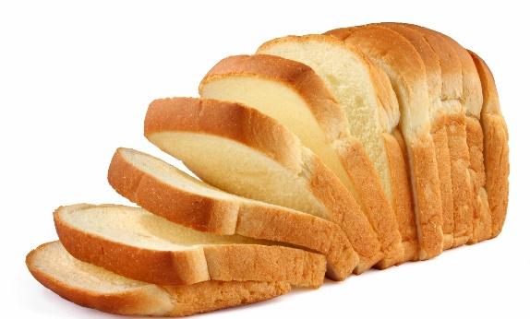
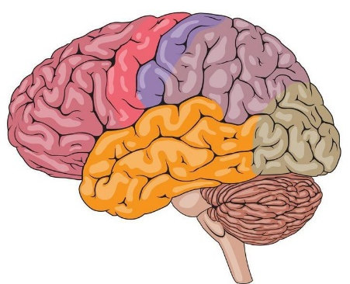
ꓹꓹ
(
(
(
(
(
(
(
(
ЦУНАМИ
УАҚЫТ

Slide 2


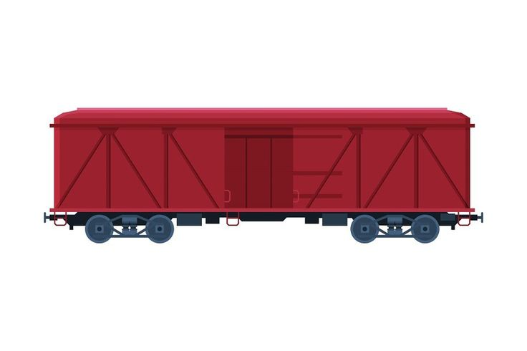
ꓹꓹ
(
(
(
(
(
(
(
(
ОТТАВА
УАҚЫТ

Slide 3

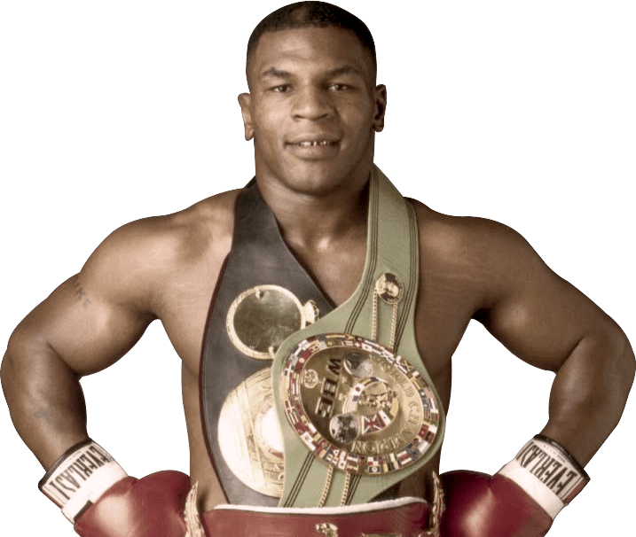


ꓹꓹ
(
(
)
)
(
(
(
(
(
ТАРБАҒАТАЙ
УАҚЫТ

Slide 4

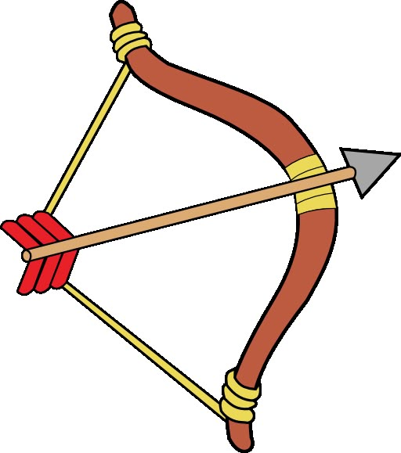

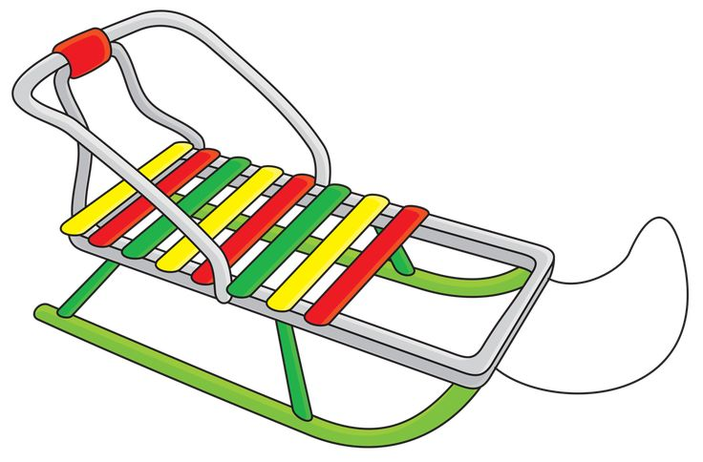
(
(
(
(
)
)
(
(
(
ӨСКЕМЕН
УАҚЫТ

Slide 5
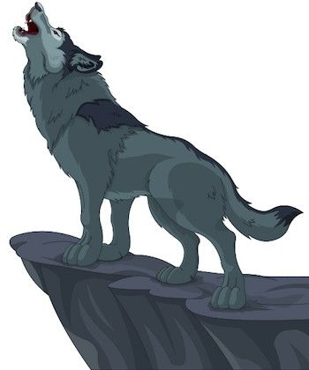
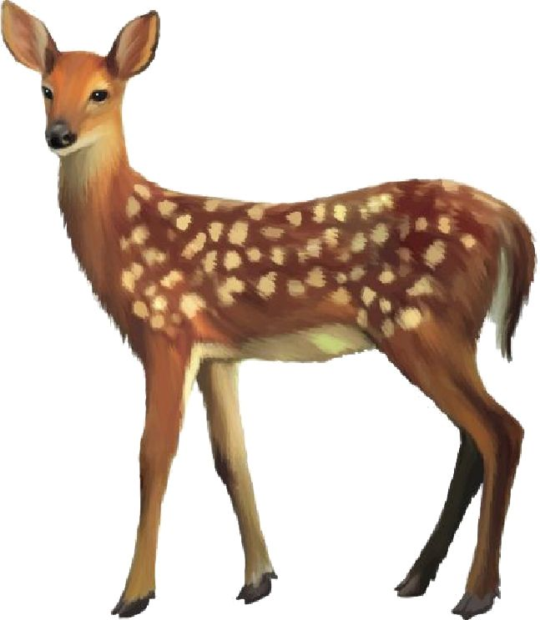
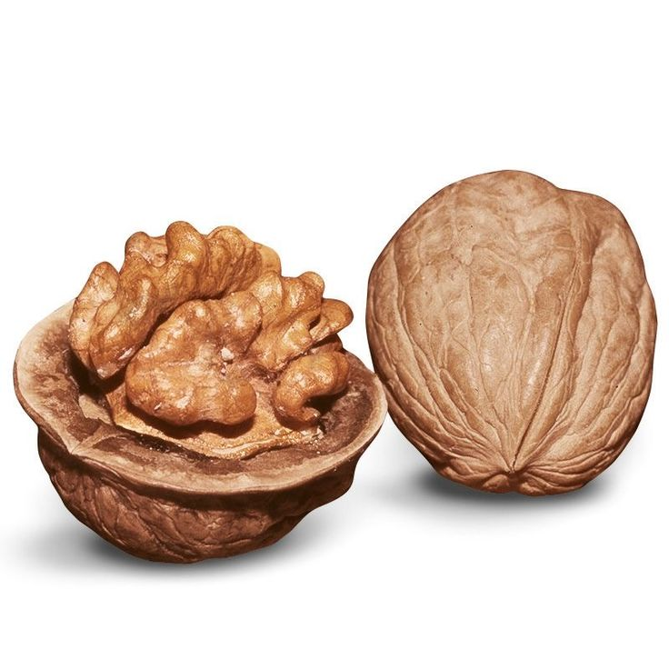
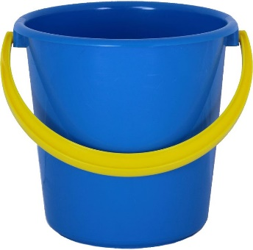
ꓹꓹ
(
(
)
)
(
(
)
(
(
(
(
(
(
(
ҚАСКЕЛЕҢ
УАҚЫТ

Slide 6

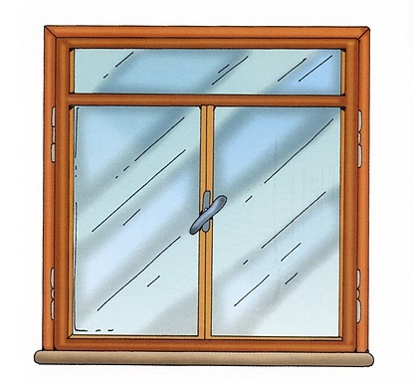

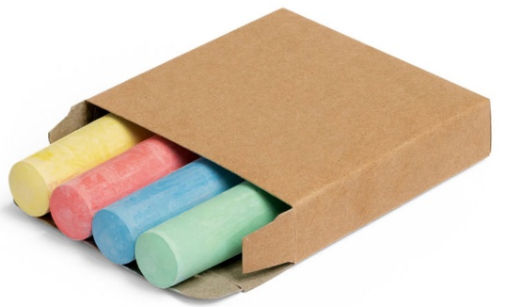
(
(
(
(
(
)
)
(
(
)
(
(
МОРЕНА
УАҚЫТ

Slide 7



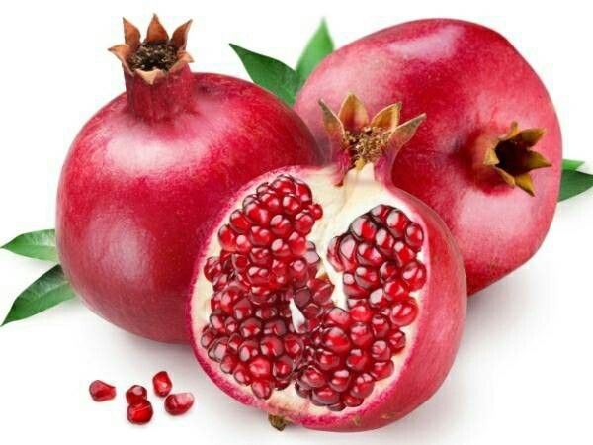
(
(
(
)
(
(
(
БАРСЕЛОНА
УАҚЫТ

Slide 8

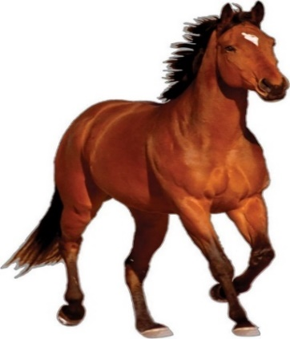


ꓹꓹ
(
(
(
(
(
(
(
(
(
(
)
(
)
)
(
САТУРН
УАҚЫТ

Slide 9

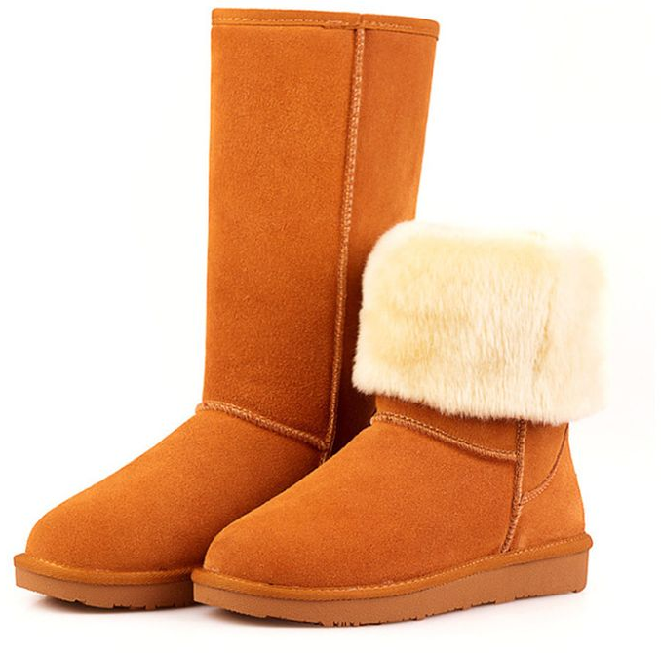


ꓹꓹ
(
(
(
(
(
)
(
(
(
(
МЕТАЛЛ
УАҚЫТ

Slide 10
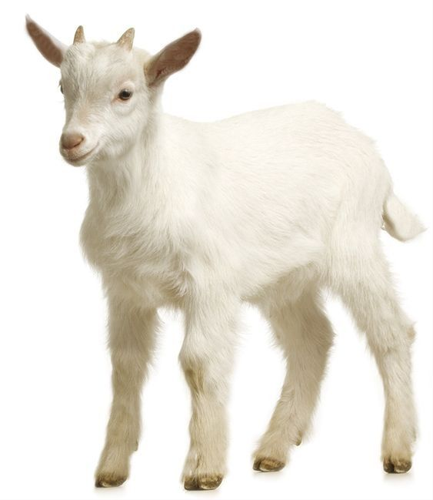


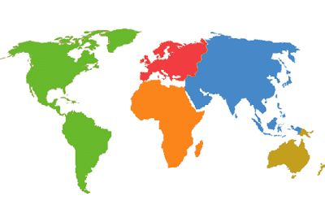
(
)
(
(
(
(
(
(
)
(
(
)
)
)
)
Ag
КЛИМАТ
УАҚЫТ

Slide 11

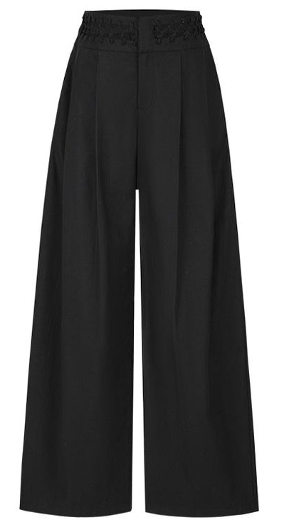


(
(
(
)
)
)
)
(
(
МАСШТАБ
УАҚЫТ

Slide 12


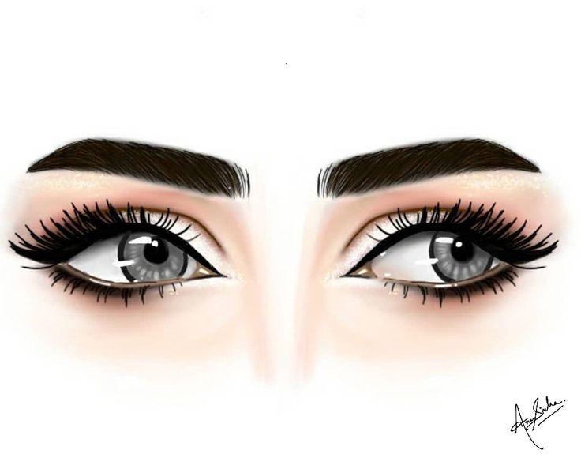
)
)
)
)
(
(
(
)
)
)
)
)
(
КАРПАТ
УАҚЫТ

Slide 13
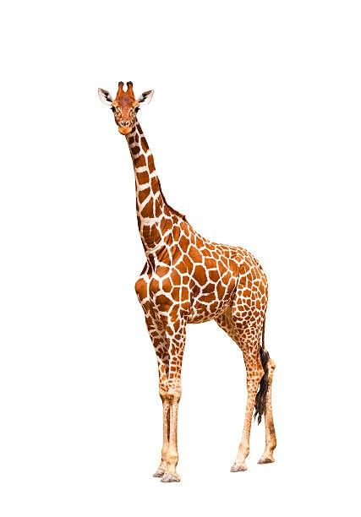
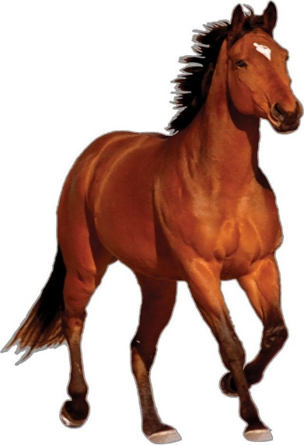
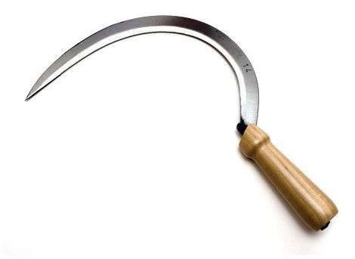

)
)
)
)
(
(
(
(
(
(
(
(
(
(
ЭКВАТОР
УАҚЫТ

Slide 14

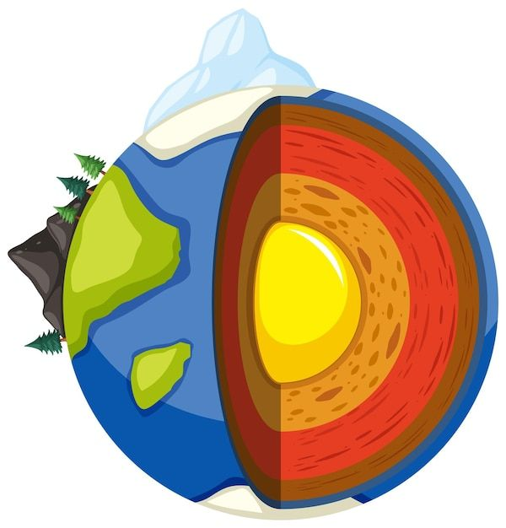


(
(
(
(
(
(
(
(
(
(
(
)
)
(
)
(
)
СЕКВОЙЯ
УАҚЫТ

